Slide 1
自動走行ロボットの製作
情報工学科 正元淳也 石橋尚之 馬場竣平 佐々木祥二

Slide 2
目次
概要
開発背景
目標・目的
設計
スケジュール

Slide 3
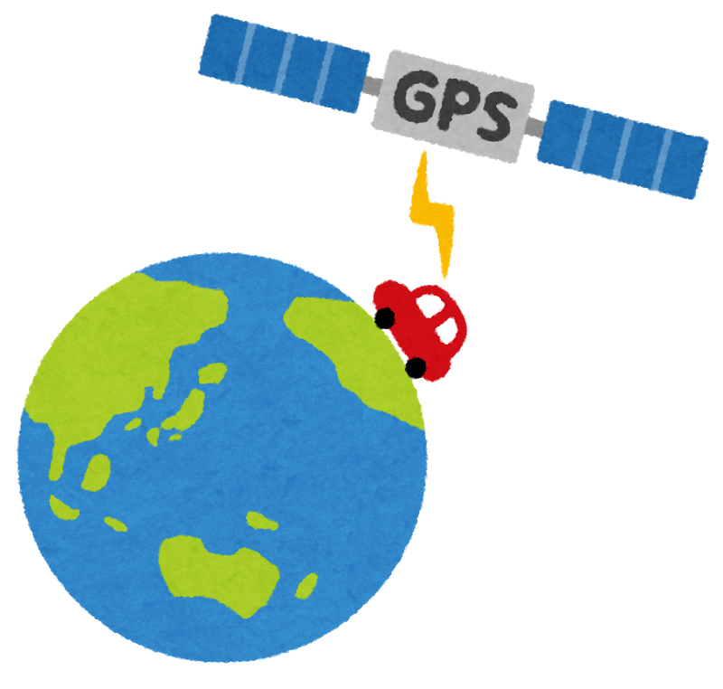

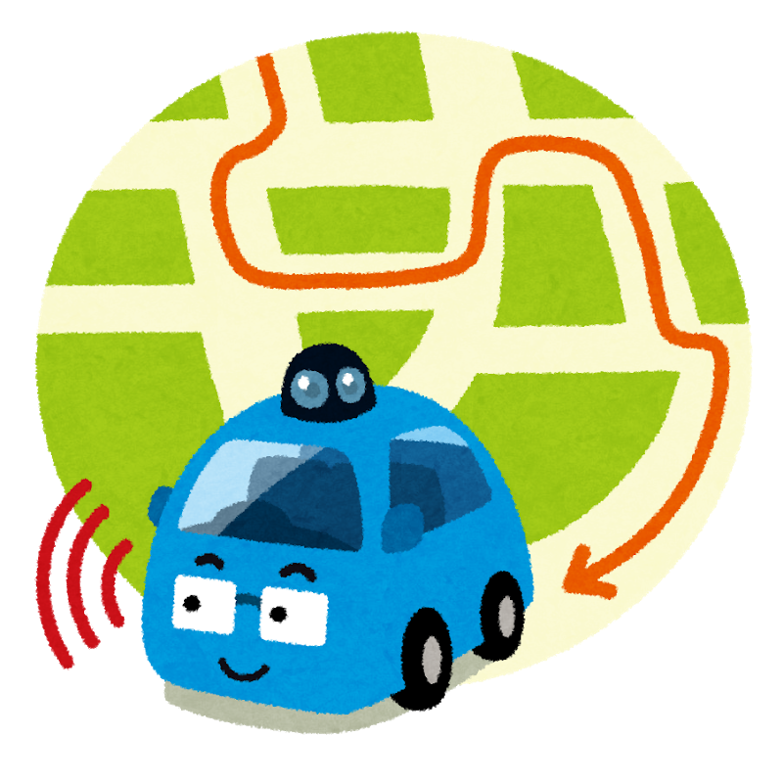
プロジェクトの概要
GoogleMAPで指定した場所までGNSSの自己位置をもとに自立走行するロボットの製作
Notes:
GoogleMAPで指定した場所までGPSの自己位置をもとに自立走行するロボットの製作

Slide 4
開発背景
Society5.0の実現のためには、自動車の自動運転技術やドローンによる自動配達サービス等、目的地に向けて自立走行するロボット開発は必須となる技術である。
2018年に人工衛星みちびきによって、世界初となるセンチメートル単位の高精度測位サービスが提供開始された。

Slide 5
目標・目的
みちびきの高精度測位サービスを利用して自立走行を実現する。
公園等の簡単な障害物がある平地での自立走行を目指す。
公道などの複雑な環境は想定しない。
Notes:
みちびきによる高精度測位技術の習得・ロボットの自立走行に関する知見を得ること。
LEVEL５になっちゃう。→公道とか人通りが多いところは想定しない。
公園等の簡単な障害物がある平地での自立走行を目指す。

Slide 6
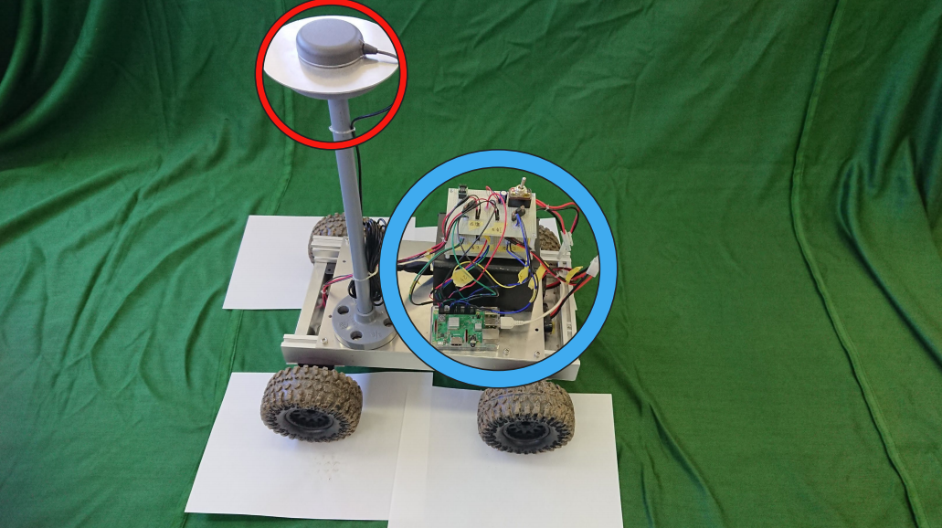
過去作品
2019年度にRTK測位を用いた自走ロボットプロジェクトあり
Notes:
おととし、導きのRTK測位を用いた自走ロボットプロジェクトあり。

Slide 7
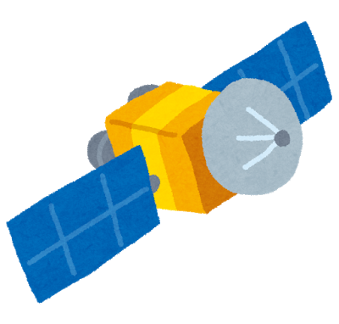

RTK測位
(48,15,20)
(35,10,13)
座標を
(+3,-1,+3)
して、、
(+3,-1,+3)
ずれてる！
補正情報
(+3,-1,+3)
座標(51,14,23)
座標(32,11,10)
Notes:
RTK測位とは、、、

Slide 8
過去作品
2019年度にRTK測位を用いた自走ロボットプロジェクトあり
事前に設定した座標に移動
障害物は想定していない
RTKもどき？？？
Notes:
改めてどんなものかというと、、、
事前に設定した座標4点を移動するもの。障害物よけたりはしない。
プログラムを確認したが、RTKの計算が単純すぎる。

Slide 9
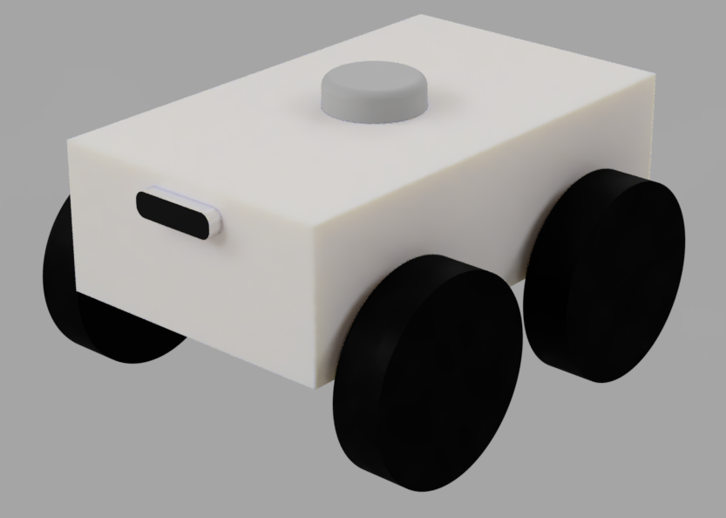

システム構成
ローバー
RTK2go
クライアントアプリ
基準局
Notes:
4つの要素で構成される。
各要素について説明していく

Slide 10
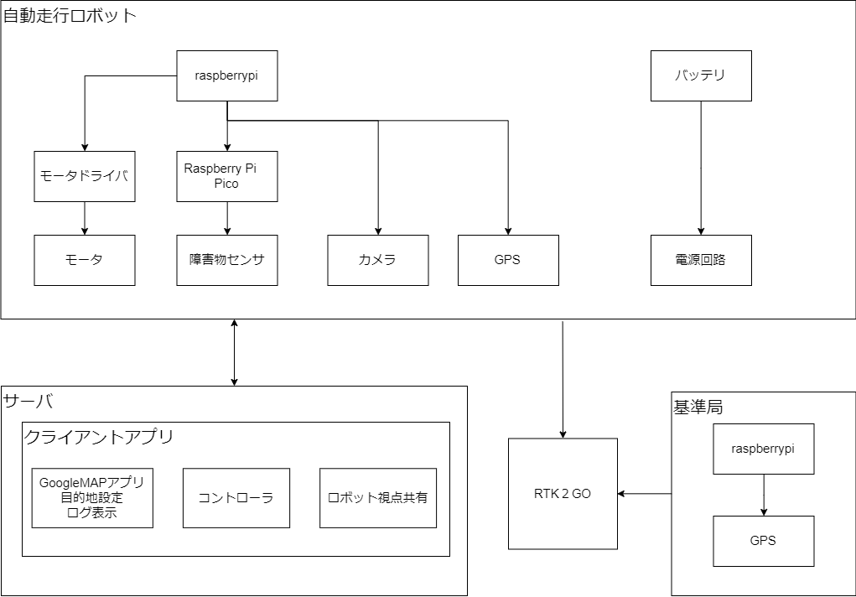
システム構成
Notes:
みちびきによる高精度測位技術の習得・ロボットの自立走行に関する知見を得ること。

Slide 11
ローバー
4輪走行体
目標地点に移動
RTK測位で自己位置推定
障害物回避
防水・防塵設計

Slide 12
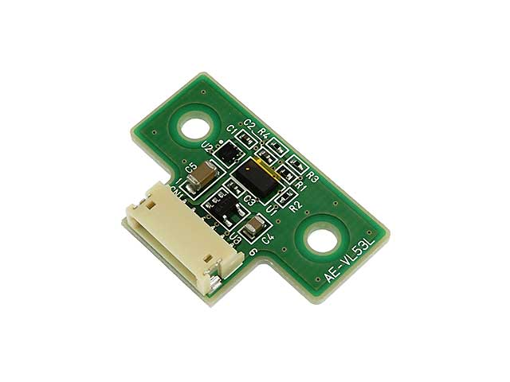
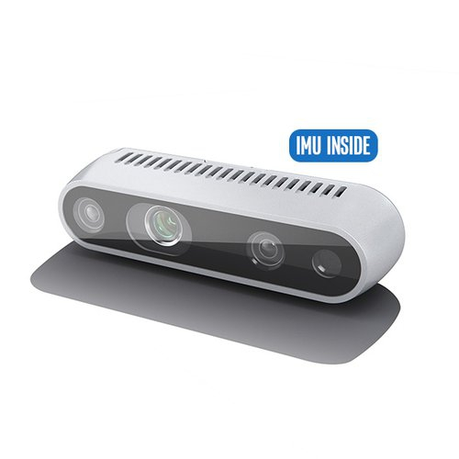
ローバー
Tof
障害物検知
材質・色の違いによる影響を受けない
realSense
ロボット視点共有 IMU 深度マップ
ロボットの姿勢制御
障害物の認識

Slide 13
RTK測位
基準局
基準局の位置情報をもとに位置補正情報を生成
先輩方が設置した洛北校屋上の物を改良
RTK2GO
基準局の測位情報配信サービス
駅前校の基準局は対応 洛北校の基準局は非対応
洛北校の基準局も対応させる

Slide 14

クライアントアプリ
目標位置設定
視点共有
マニュアル操作
ロボット走行ログ
MONACA(HTML・js)

Slide 15
システム構成
位置補正情報
走行情報
操作情報
位置情報
Notes:
まとめると、このような構成になる

Slide 16
スケジュール
07月
10月
01月
開始日 21/04/13 (火)
基礎実験 21/05/11 (火) - 21/07/27 (火)
製作 21/07/28 (水) - 21/12/21 (火)
最終調整
発表準備 21/12/22 (水) - 22/02/02 (水)
プロジェクト演習発表会
終了日 22/02/04 (金)
企画設定 21/04/13 (火) - 21/05/18 (火)
本筐体(アルミ)完成 21/11/30 (火)
実験用筐体
アプリから操作
前後左右 21/09/15 (水)
実験用筐体
アプリから操作
目的地まで 21/10/31 (日)
実験用筐体
障害物あり 21/11/30 (火)
実験用筐体
パターン動作 21/08/31 (火)
本筐体(アルミ)
障害物あり 21/12/21(火)
実験用筐体完成 21/07/27 (火)
企画発表 21/05/18 (火)
春学期末発表 21/07/27 (火)
秋学期中間報告 21/10/05 (火)
最終報告会 22/01/25 (火)
年末完了報告 21/12/21 (火)

